Slide 1
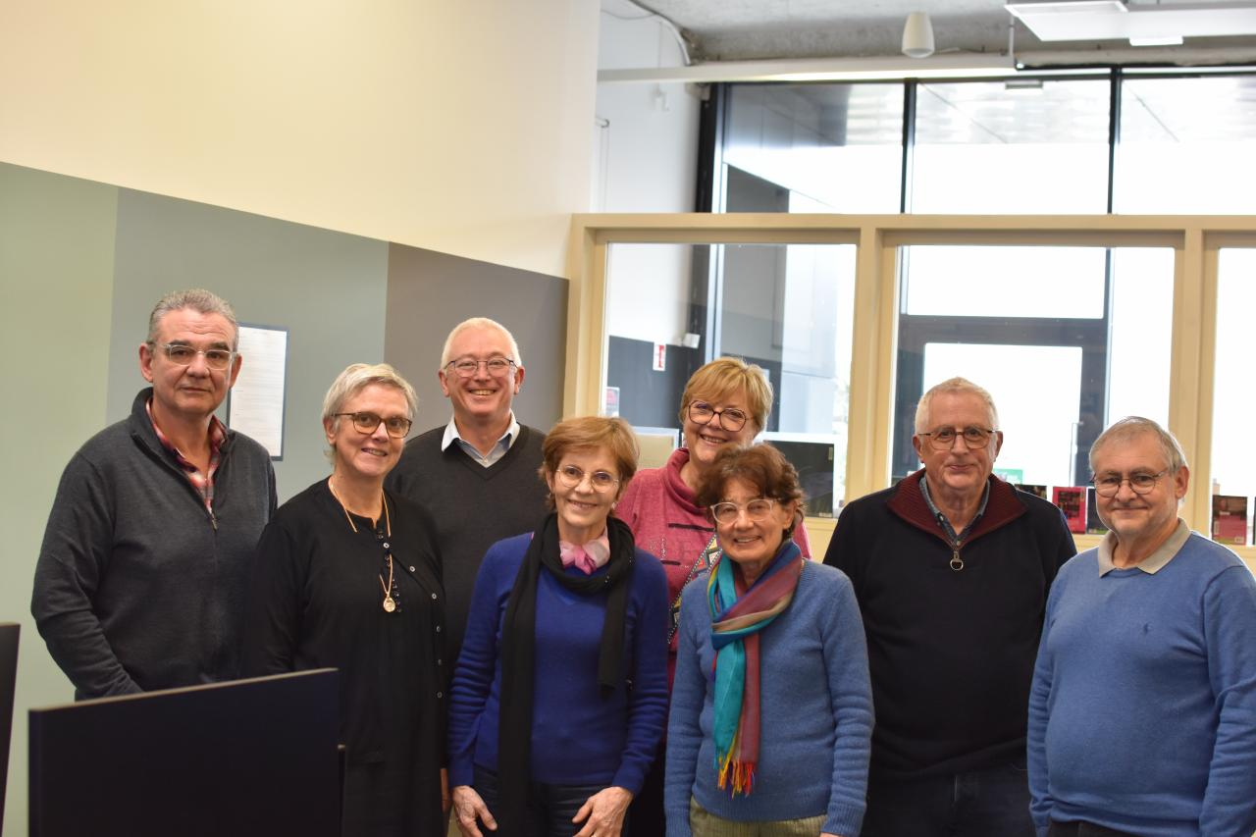
DeDe gauche à droite : Christian Lebeau (Brive), Valérie Marteau (Angoulême), JY. Barbeau (Brive),
MC. Marques (Brive), I. Lebeau (Brive), C. Chevalier (UNAVF), R. Ibarz (Brive), JP. Mura (Angoulême)

